Slide 1
國立臺北大學
不動產與城鄉環境學系
學士班
群組課程說明會

Slide 2
109學年度群組說明會流程
13:50-14:05開放連線加入會議室
14:05-14:10主任開場
14:10-14:55群組說明會介紹
系課程架構 / 彭建文主任
法制與政策群組 / 劉維真老師
規劃與治理群組 / 邱啟新老師
經營與管理群組 / 游舜德老師
測量與空間資訊群組 / 陳國華老師
保育與防災群組 / 顧嘉安老師
國際化群組 / 游舜德老師
一貫修讀學、碩士學位(4+1)介紹 / 彭建文主任
14:55～開放提問

Slide 3
國立臺北大學教學理念
成為亞太地區培育公私部門治理及
社會科學領域專業人才的國際性知名大學
願景
目標
培育兼具跨界專業核心能力、人文社會關懷、現代科技素養與國際移動之世界公民
四大
素養
專業
人際
倫理
國際觀
創意
思考
與
問題
解決
綜合
統整
溝通
協調
團隊
合作
誠信
正直
尊重
自省
多元
關懷
跨界
合作
八大
核心
能力

Slide 4
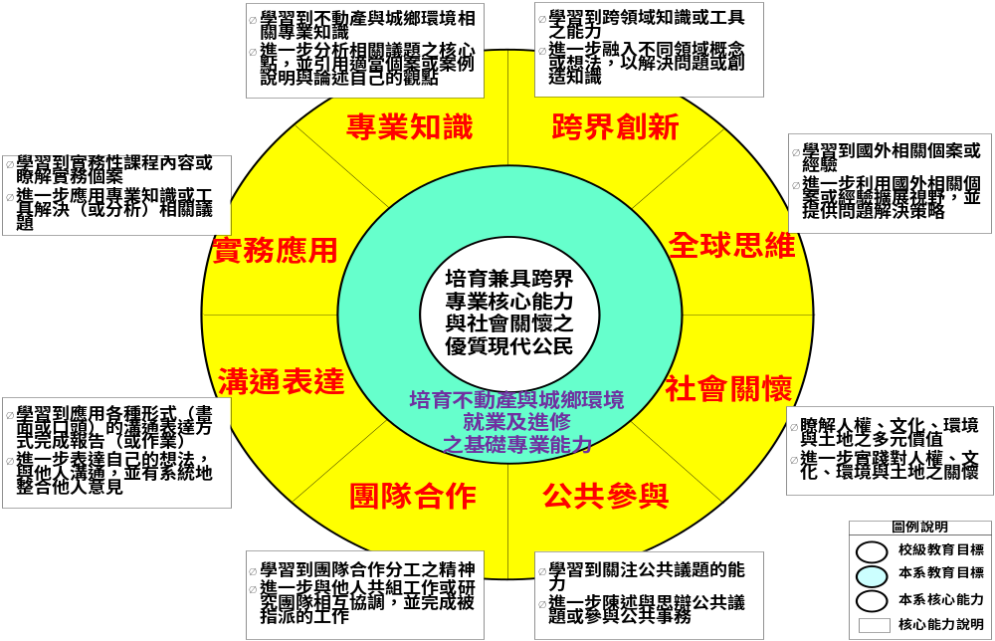
本系學生八大核心能力

Slide 5
學士班教育目標
-培養就業及進修之基礎專業能力
一、提供紮實的基礎知識，以及強調理論與實務之結合，灌輸學生涵蓋不動產與城鄉環境各領域之基礎知識
二、培養考取各種專業證照、國家考試與未來升學進修，以及跨領域知識與工具應用之能力
三、藉由實務課程與操作過程，培養學生溝通協調與團隊合作之能力，以因應未來就業市場工作之所需
四、本系透過課程設計培養學生對社會觀察力，啟發學生對公共事務參與興趣

Slide 6
課程結構Ⅰ
108學年度入學學生之課程規劃主要分為基礎專業課程、群組選修課程、一般選修等三部分，畢業學分（含校訂必修）共計134學分，開放選修外系（含共同選修，不含通識）課程16學分。
基礎專業課程：以建立學生在不動產與城鄉環境概念及對未來就業與升學之基本認識為目的，主要集中於1-2年級
群組選修課程：培養學生專業能力，依本系發展分為六大群組，供3-4年級同學依興趣、研究、就業等方向自行選擇修課，至少修習完成一個群組課程方可畢業，其他群組課程則可依個人興趣單科選修，視為選修學分。
一般選修課程：本系另開設各領域相關之選修課程，提供學生自行選修，以補充專業基礎知識及滿足多元興趣。

Slide 7
課程結構Ⅱ
區分 | 類別 |  | 學生應修學分數 | 比例 | 備註
校共同 必修 | 語文通識 |  | 8 | 8/134 | 大一國文、外文
 | 向度通識 |  | 16 | 16/134 | 依通識中心規定向度修課
專 業 課 程 | 基礎 | 必修 | 61 | 61/134 | 102-108學年度入學者
 | 群 組 課 程 | 經營與管理 | 10 | 10/134 | 任擇一組完整修習 餘可依興趣選修個別科目
 |  | 測量與空間資訊 | 10 | 10/134
 |  | 規劃與治理 | 10 | 10/134
 |  | 保育與防災 | 10 | 10/134
 |  | 法制與政策 | 10 | 10/134
 |  | 國際化(新增) | 10 | 10/134
 | 一般 | 選修 | 39 | 39/134 | 含外系16學分(不含通識)

Slide 8
課程設計Ⅰ—基礎必修課
綜合性的基礎學科，共18科，計61學分
本系學生應具備之基礎知識
綜合應用與學習成果展現—不動產與城鄉環境專題（四年級）
年級 | 108學年度入學者 基礎必修科目（學分數）
一 | 經濟學(6)、都市計畫(6)、民法概要(6)、測量學(含實習)(3)、統計學(4)、 建築學概論(2)
二 | 土地法(4)、土地經濟學(4)、地籍測量(含實習)(3)、都市土地使用及交通運輸計畫(3)、地理資訊系統(2)、環境規劃(2)
三 | 土地政策(4)、不動產估價(2)、不動產估價實務（2） 土地登記(2)、都市及區域計畫理論(2)
四 | 不動產與城鄉環境專題(4)

Slide 9
課程設計Ⅱ—群組選修課程
三年級開始可依個人興趣修習群組課程
五個群組：法制與政策、規劃與治理、經營與管理、測量與空間資訊、保育與防災、國際化(新增)。
修習群組課程不需事先登記，可隨意跨群組選修課程，但至少應修完1個群組全部課程(10學分)方可畢業。主修群組外其他群組選修課程視為本系專業選修計入畢業學分。
群組課程屬於進階課程，各科均有先修課程之限制，將於選課系統備註欄中加註，選課時務必考量自身基礎課程修習狀況斟酌選擇。

Slide 10
法制與政策 群組
※課程設計重點
1. 深入探討政府部門的土地行政內容：土地登記、土地稅、土地重劃與徵收，分科授課，突顯專業與專責
2. 重塑地租與地稅理論的應用價值：土地政策理論基礎的解構分析，發揮政府的公益價值
3. 計畫法規的介紹與應用：瞭解現行土地利用計畫與行政法關聯性，於實際從事土地使用規劃時，亦能熟悉相關法令規定。
※師資陣容
專任：陳明燦、李承嘉、黃健彰、曾明遜、蔡玉娟、劉維真
兼任：林燕山

Slide 11
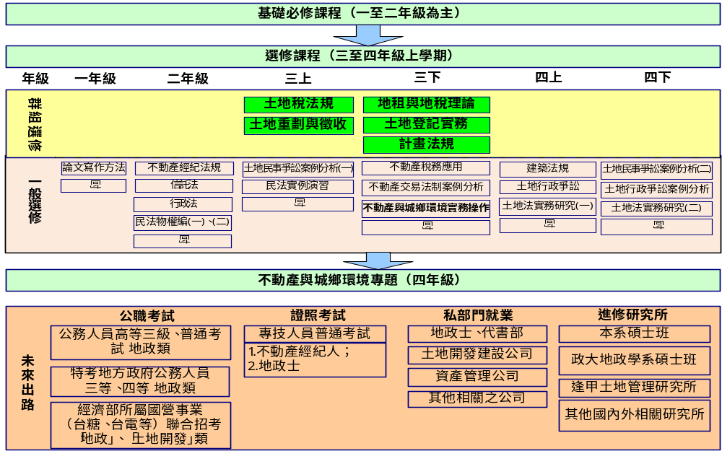
法制與政策群組

Slide 12
規劃與治理 群組
※課程設計重點
1. 作為都市計畫基礎課程的擴充
2. 強化都市規劃實務操作基礎與進階訓練
3. 強化都市分析方法與倫理培養
4. 與台北市都市發展局、新北市城鄉發展局及其他規劃單位合作，以整合理論與實務
※師資陣容
專任：李承嘉、金家禾、詹士樑、洪鴻智、衛萬明、馮君君、顧嘉安、 邱啟新
兼任：邱敬斌

Slide 13
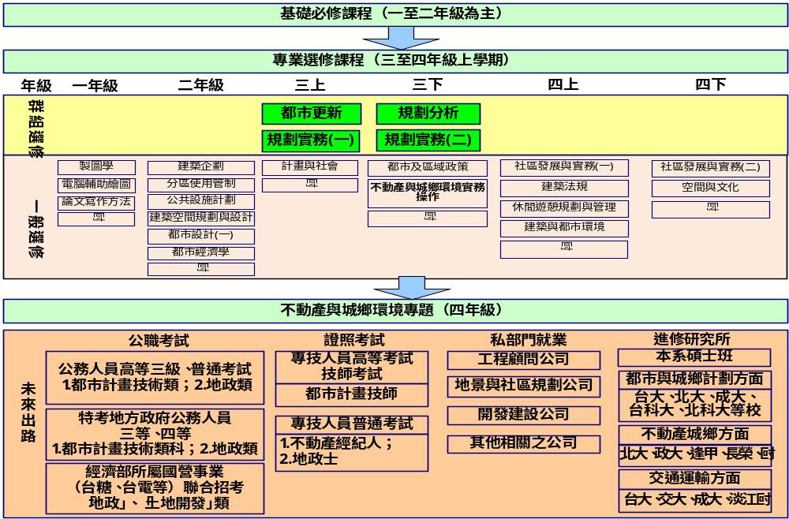
規劃與治理群組

Slide 14
經營與管理 群組
※課程設計重點
1. 以議題導向配置課程：結合基本及當前議題於教學
2. 理論與實務並重：以應用科學角度結合理論與操作
3. 兼顧公私部門專業需求：考量政府及民間就業需求。
※師資陣容
專任：彭建文、林秋綿、游舜德、彭序文、彭蒂菁
兼任：游適銘

Slide 15
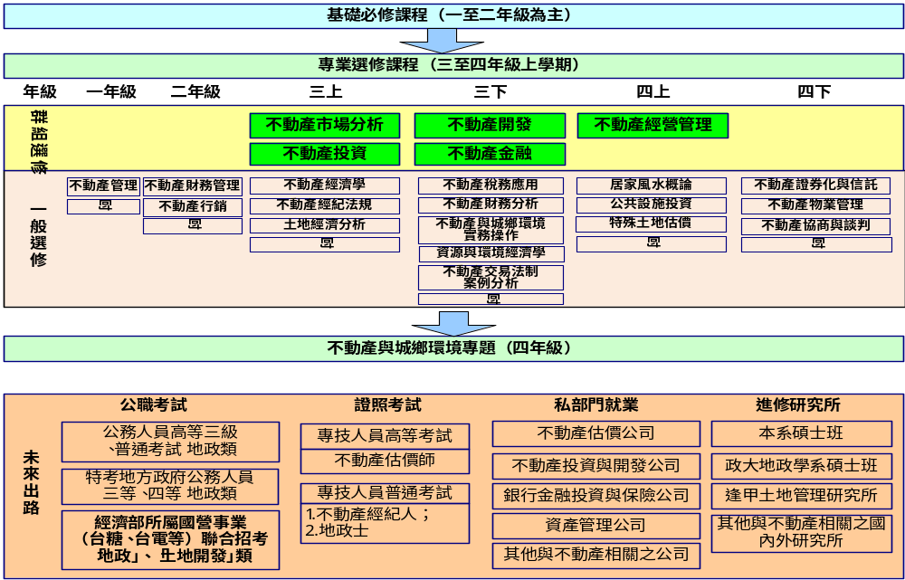
經營與管理群組

Slide 16
測量與空間資訊 群組
課程設計重點
1. 空間知識概念的強化與e 化技術能力培育
2. 加強測量與空間資訊人才之培養
3. 『城鄉規劃』、『不動產』、『環境生態』、『土地行政與管理』等領域之應用
※師資陣容
專任：詹士樑、黃金聰、陳國華、葉大綱、林柏丞
兼任：江渾欽

Slide 17
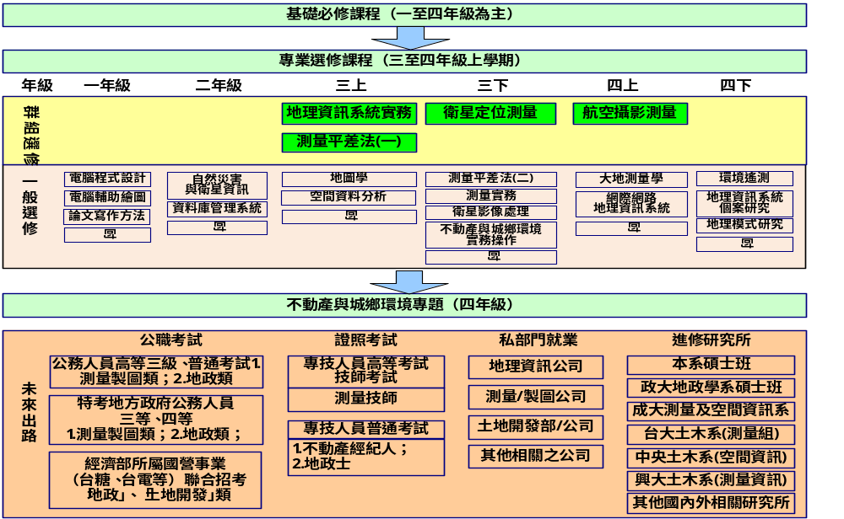
測量與空間資訊群組

Slide 18
保育與防災 群組
※課程設計重點
1. 建立對土地、生態、環境、防災的深層認知與價值
2. 賦予環境永續與公義之涵養
3. 培養對土地與環境問題的分析與思辯能力
4. 培養災害管理及社區安全與減災實務
5. 培養參與公共事務的興趣
※師資陣容
專任：洪鴻智、李承嘉、馮君君、蔡玉娟、彭蒂菁、顧嘉安

Slide 19
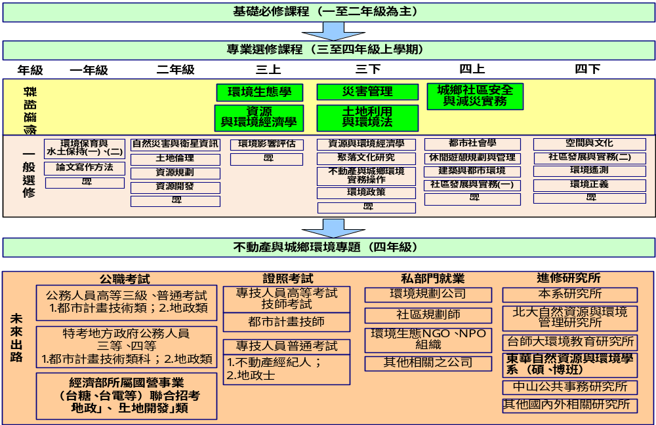
保育與防災群組

Slide 20
國際化 群組
※課程設計重點
1. 拓展國際化視野與國際化能力，培育國際化人才
2. 加強國際交流，積極鼓勵參與國外各項專業競賽與參訪活動
3. 加強國際接軌，使學生未來能順利接軌國外博碩士班課程
4. 整合跨領域專業，培養學生成為高階領導人之能力
5. 培養學生未來至海外與外商就業之各項能力
※師資陣容
專任：彭建文、游舜德、顧嘉安
兼任：游適銘

Slide 21
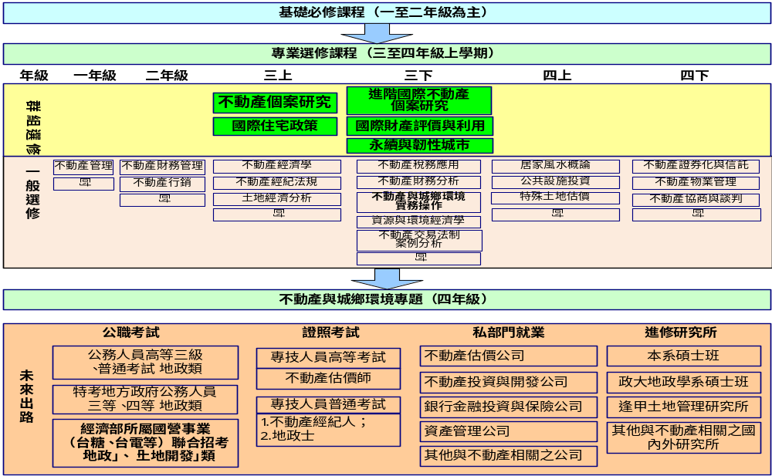
國際化群組
★110學年度因處於課程調整過渡時期，實際開課年級、順序請以本校選課系統顯示為準。

Slide 22
一貫修讀學、碩士學位(4+1) 新制度介紹
目的：學士班與進修學士班優秀學生繼續就讀本系碩士班，達到連續學習
及縮短修業年限之目標。
對象：本校相關學系學士班與進修學士班學生修業滿4學期者
條件：滿足以下三者之一
    A.前1學期學業成績在該班排名前20%
    B.至少三學期平均成績均達80 分以上
    C.參加科技部「大專生參與專題研究計畫」獲補助者
申請時間：第5學期(3年級第1學期)及第7學期(4年級第1學期)開學前一週，
向本系提出申請。
應備文件：申請表、歷年成績單（應註明前一學期班級排名名次）、以及
其他足以佐證其修習能力或專業發展潛力之書面資料。
取得身分：經本系甄選通過者取得「預研生」資格。

Slide 23
一貫修讀學、碩士學位(4+1) 新制度介紹
研究生資格：於第8 學期（含）之前取得學士學位並參加本校碩士班甄試
入學或一般招生考試，經錄取並報到者。
修課方式：取得資格後可直接選修本系碩士班課程，不受修課學分數上限
之限制。
抵免學分：大學期間選修碩班課程成績70分以上者得依辦法申請抵免碩班
學分。但若已計入大學部畢業學分數內，不得再申請抵免碩士
班學分數。
縮短修業年限：碩班學生已於學士班期間修足16學分以上者，得在入學後
第1學期起經系主任同意後遴請指導教授，選定論文題目。
在第2學期即可申請論文學位口試。(縮短1年修業年限)
相關文件及辦法均公告於本系網頁，歡迎大三大四學生申請。

Slide 24
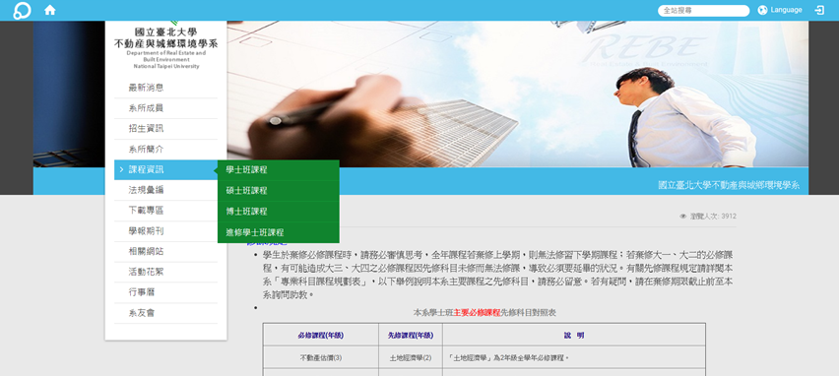

本系課程相關訊息、表件，
可參閱本系網頁/學士班/課程架構

